Slide 1

CLUSTERING & PATTERN MINING SOFTWARE USATO: WEKA

Slide 2
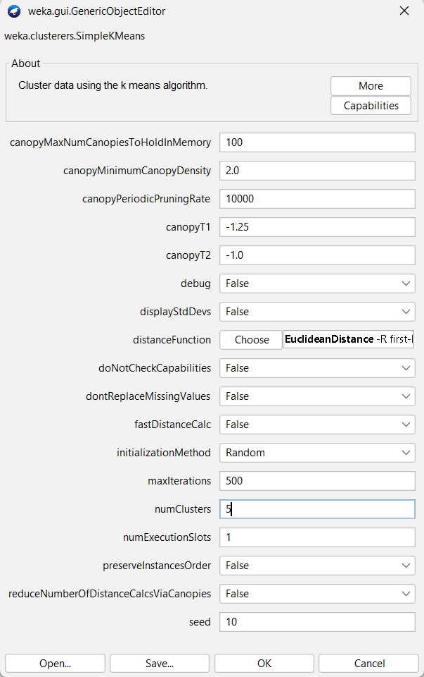
Configurazione dell’algoritmo di clustering K-Means
Notes:
In questa configurazione ciò che cambia è il numero dei cluster

Slide 3
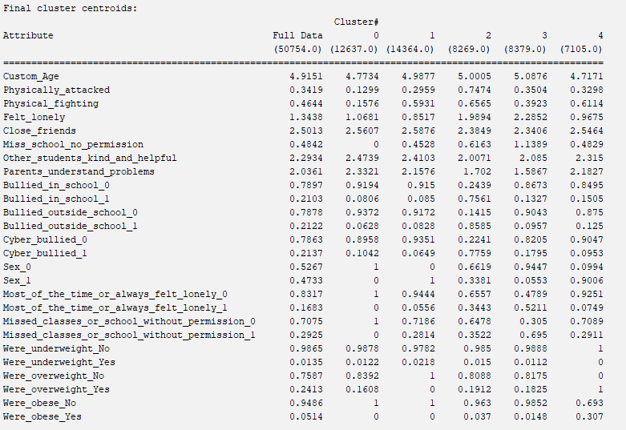
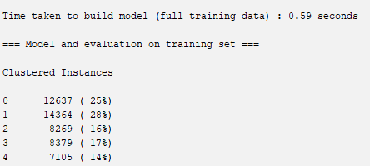
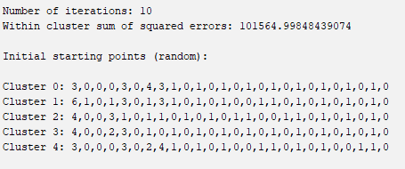
CLUSTERING WITH K-MEANS
- N CLUSTER = 5
Notes:
Inizialmente si procede utilizzando tutte le feature del dataset per il clustering

Slide 4
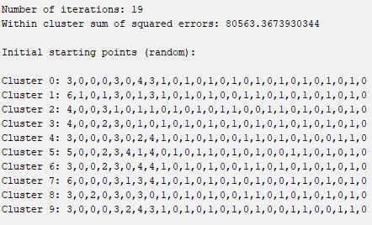
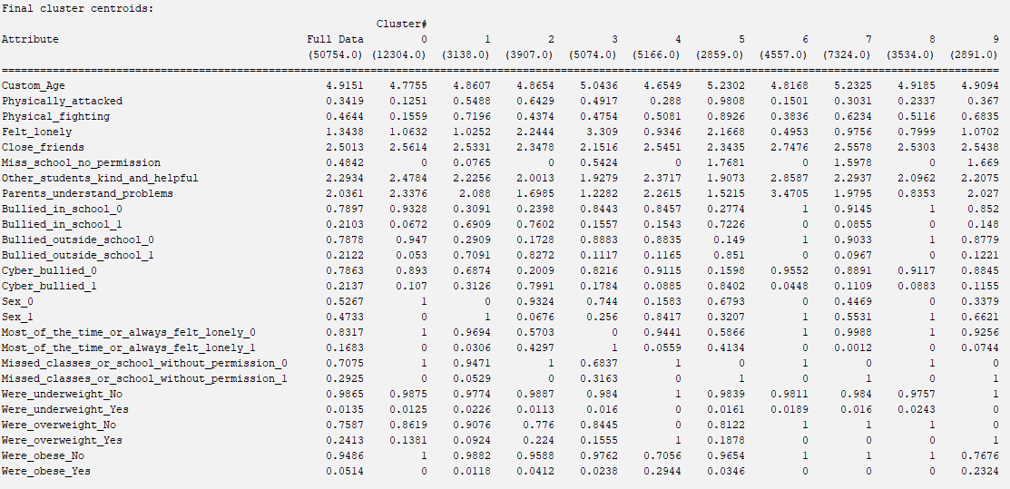
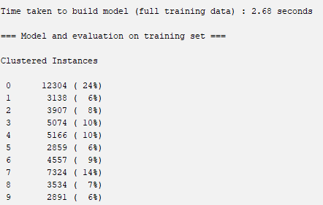
CLUSTERING WITH K-MEANS
- N CLUSTER = 10

Slide 5
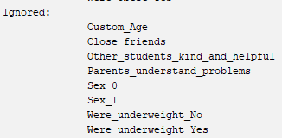
Feature ignorate
Notes:
Sfruttando la matrice di correlazione delle feature e vedendo quelle che risultano maggiormente importanti al fine dello studio si è scelto di conservare tutte le feature eccetto queste

Slide 6
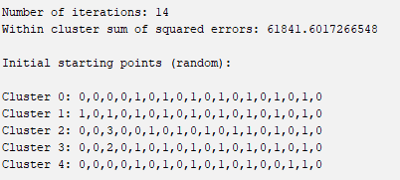
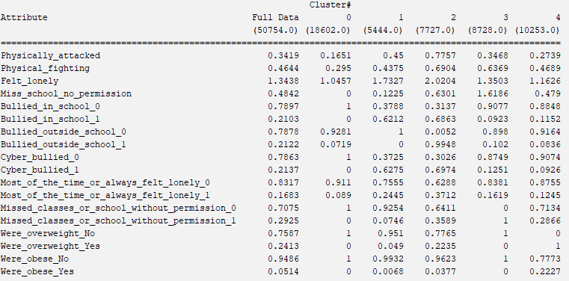
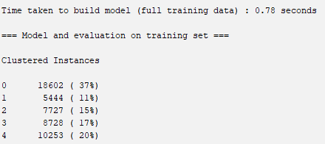
CLUSTERING WITH K-MEANS
N CLUSTER = 5
FEATURE SELECTION EFFETTUATA

Slide 7
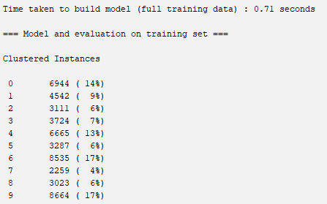
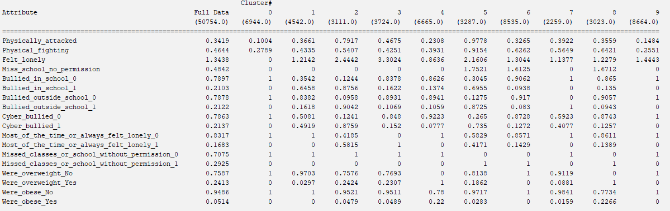
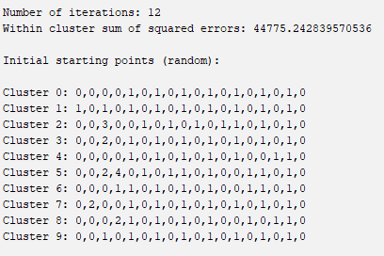
CLUSTERING WITH K-MEANS
N CLUSTER = 10
FEATURE SELECTION EFFETTUATA

Slide 8
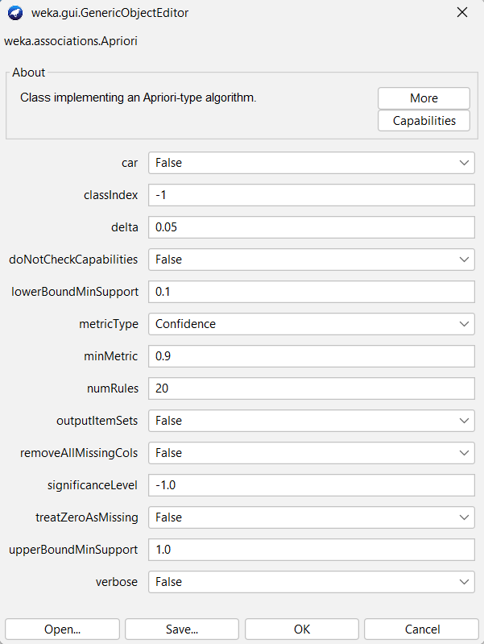
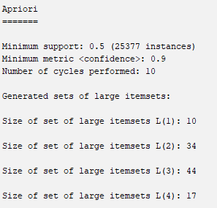
Pattern mining 1…
- Effettuato su tutto il dataset
- Regole di associazione generali

Slide 9
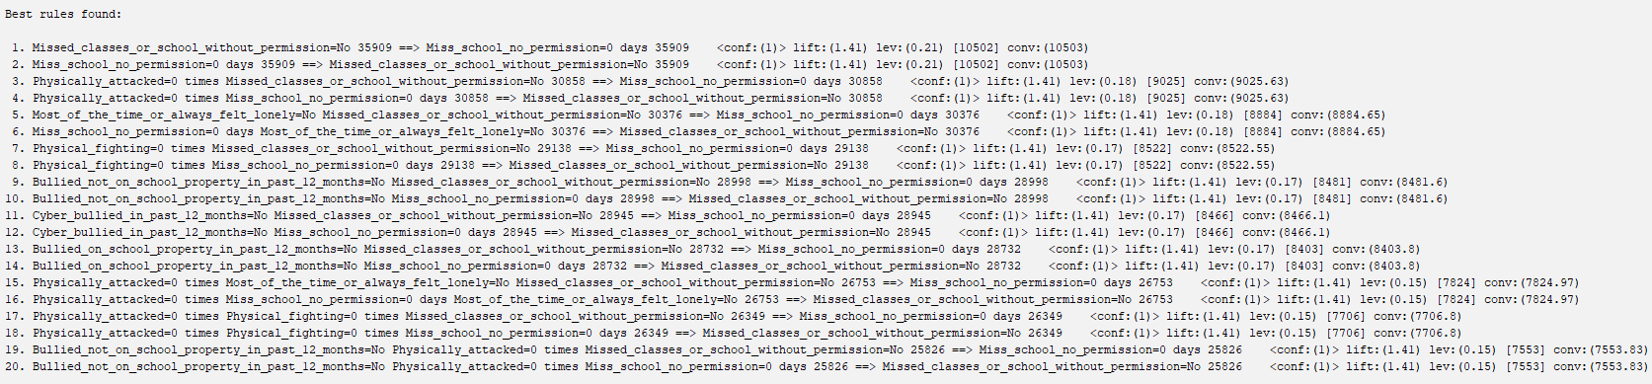
…Migliori regole trovate 1
Notes:
Il dataset essendo sbilanciato ovvero avendo piu esempi di persone non bullizzate che bullizzate tende a restituire regole in cui emergono di piu le condizioni per il quale non avviene il bullismo… campionamento(?)
Per tener conto anche delle classi minoritarie si puo abbassare supporto e confidenza (ma sono regole che poco rispecchiano la vita reale)

Slide 10
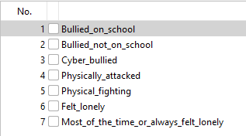
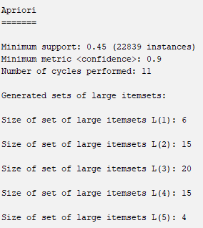
Pattern mining 2…
- Effettuato su un sottoinsieme di feature

Slide 11
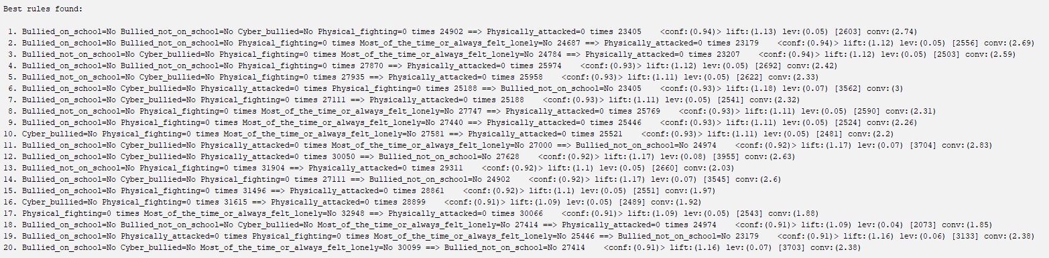
…Migliori regole trovate 2

Slide 12
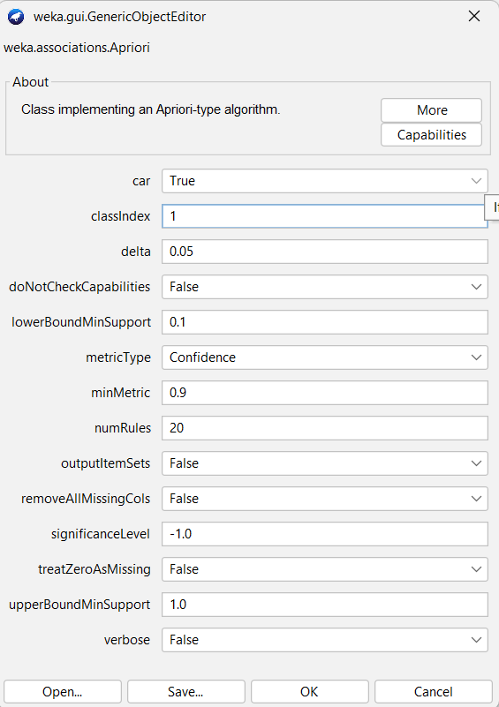
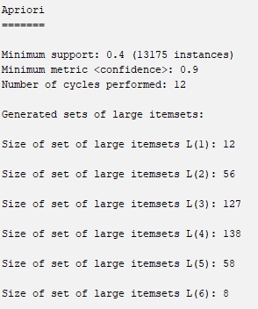
Pattern mining 3…
- Effettuato su tutto il dataset
- Flaggato "car" a true per Bullied_in_school

Slide 13
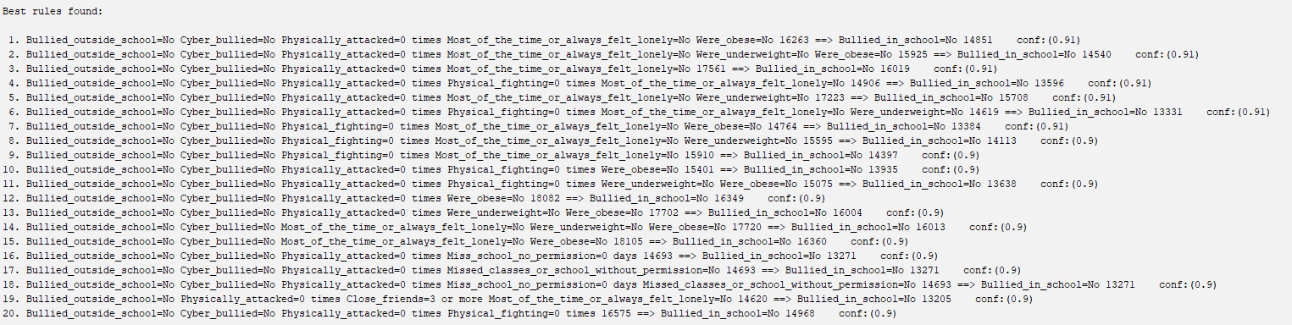
…Migliori regole trovate 3

Slide 14
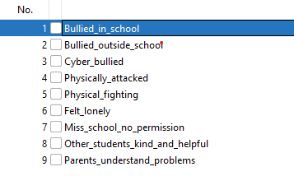
Pattern mining 4…
- Effettuato su un sottoinsieme del dataset
- Flaggato "car" a true per Bullied_in_school

Slide 15
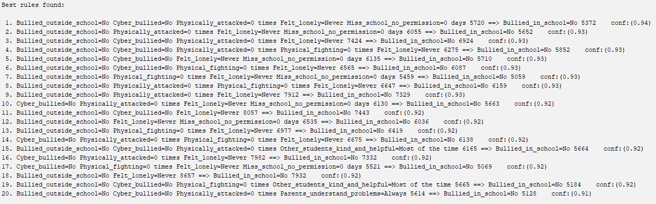
…migliori regole trovate 4

Slide 16
Deduzioni
Essendo un dataset molto sbilanciato in particolare nelle feature:
Bullied_on_school_property_in_past_12_months (79-21%)
Bullied_not_on_school_property_in_past_12_months (79-21%)
Cyber_bullied_in_past_12_months (79-21%)
Physically_attacked (83-17%)
Physical_fighting (77-23%)
Miss_school_no_permission (70-30%)
Most_of_the_time_or_always_felt_lonely (83-17%)
Missed_classes_or_school_without_permission (70-30%)
Were_underweight (98-2%)
Were_obese (92-8%)
I risultati ottenuti sono fortemente condizionati dalla natura del dataset.
Si potrebbe pensare di ridurre support e confidenza ottenendo tuttavia risultati poco vicini alla vita reale

Slide 17
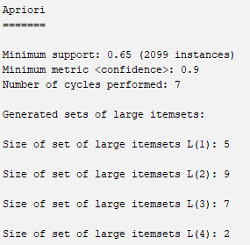
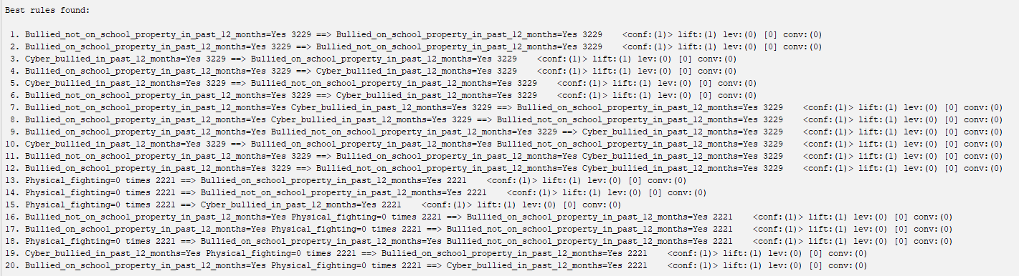
Proposta
Conservare solo le istanze per le quali vi è bullismo
Dataset notevolmente ridotto
Regole di associazione diverse

Slide 18
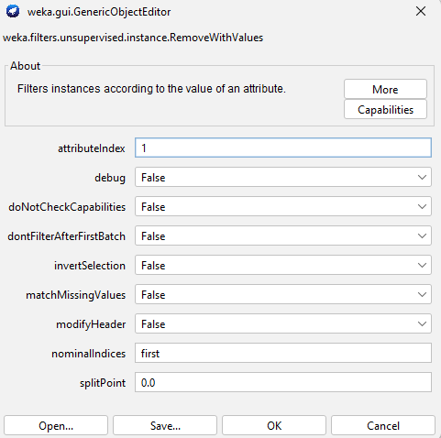
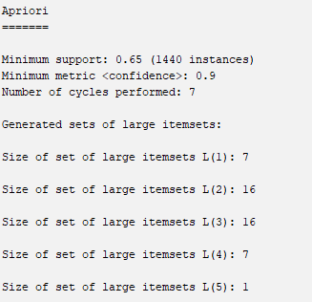

Proposta
- utilizzata la RemoveWithValues per mantenere solo esempi di bullismo
- effettuo pattern mining con tutte le feature
- car a true per Bullied_in_school

Slide 19
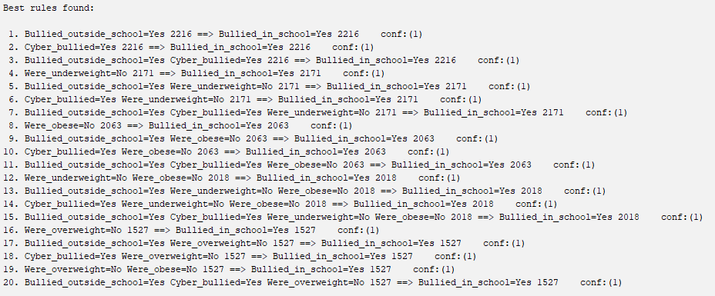
Proposta

Slide 20
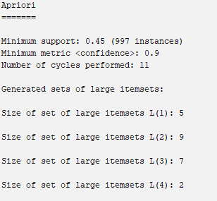
Proposta
- utilizzata la RemoveWithValues per mantenere solo esempi di bullismo
- effettuo pattern mining con un sottoinsieme di feature
- car a true per Bullied_in_school

Slide 21
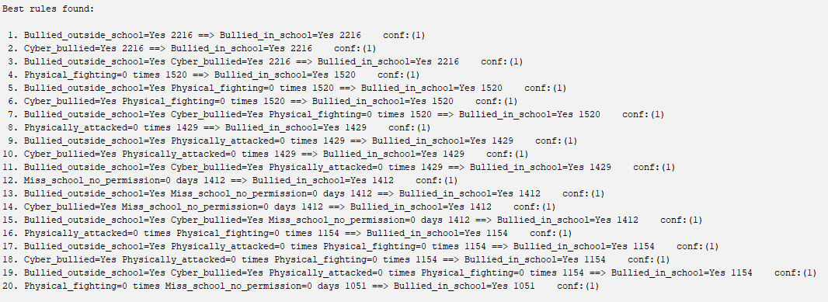
Proposta

Slide 22
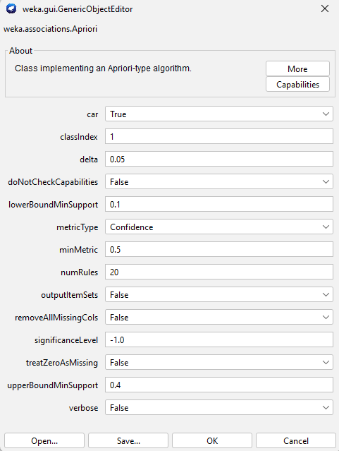
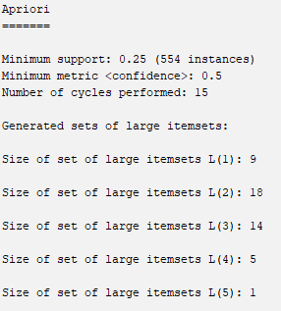
Infine…
- Abbassando confidenza e supporto

Slide 23
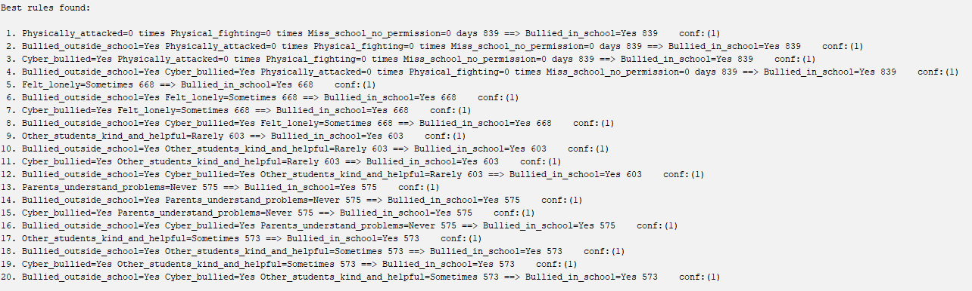
…si ottiene qualche risultato

Slide 24
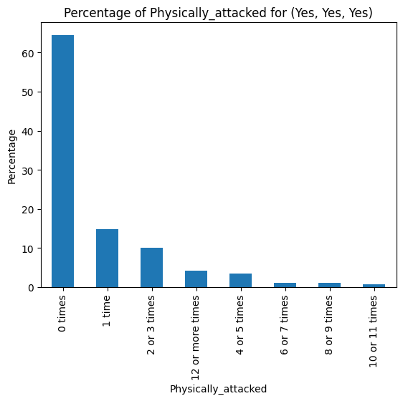
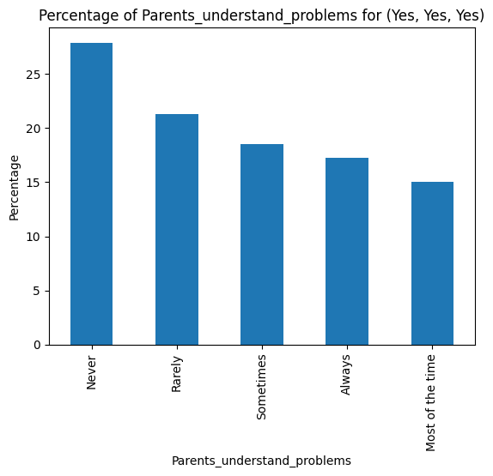
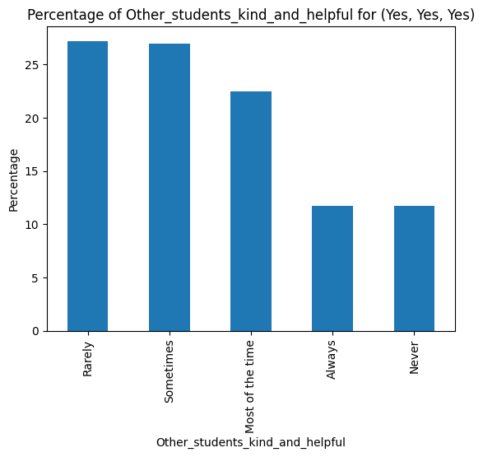
Utilizzando groupby in Python
Notes:
Utilizzata la groupby per filtrare e raggruppare tutti gli studenti che avevano subito tutti i tipi di bullismo per vedere tendenzialmente quali sono i pattern comuni

